Slide 1

07

Slide 2

UMA COMUNIDADE QUE VIVE COM SABEDORIA
LIÇÃO 07

Slide 3
...deem prova de toda a fidelidade, a fim de que, em todas as coisas, manifestem a beleza da doutrina de Deus, nosso Salvador. (Tt 2:10 – NAA)
TEXTO-BASE

Slide 4
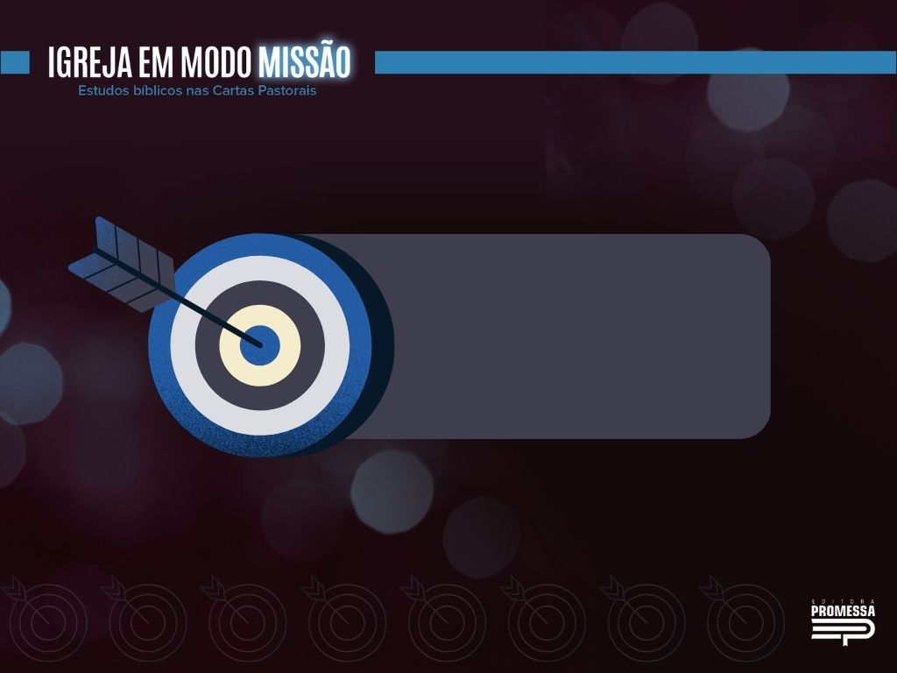
OBJETIVO

Slide 5
Mostrar que uma igreja organizada no modo missão possui membros com uma conduta exemplar e digna de verdadeiras testemunhas de Cristo.
OBJETIVO

Slide 6
Era preciso viver com sabedoria, glorificando a Deus em tudo, impactando a todos com um autêntico testemunho cristão.
INTRODUÇÃO

Slide 7
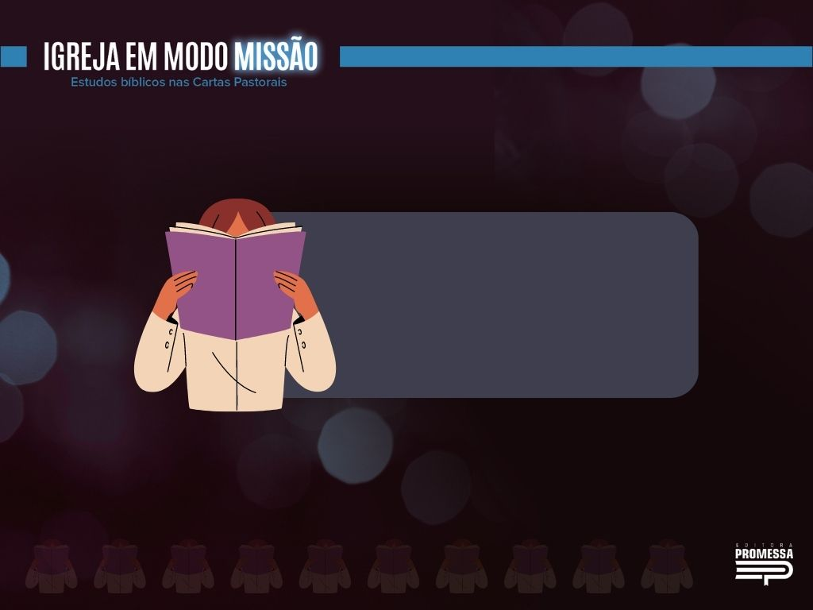
EXAMINANDO O RECADO DAS PASTORAIS

Slide 8
1. A sabedoria dos idosos
2. O papel dos jovens
3. O exemplo de Tito
4. A missão dos escravos

Slide 9
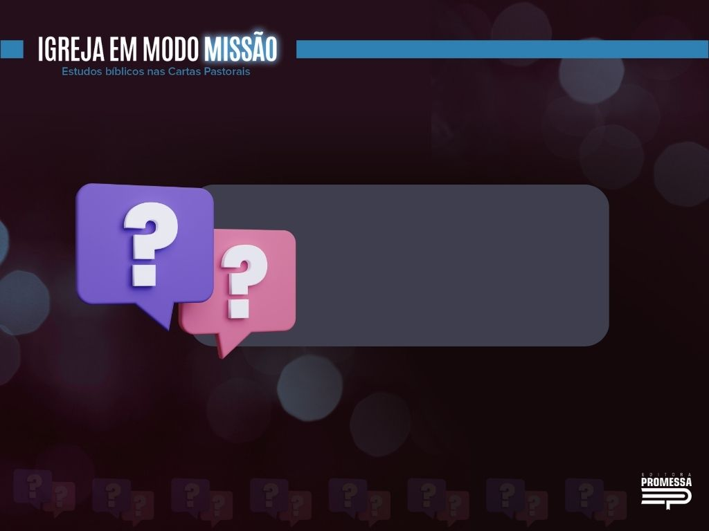
HORA DAS PERGUNTAS

Slide 10
01. Com base no item 1, qual a importância da sabedoria dos idosos para as famílias cristãs que viviam na difícil ilha de Creta? Leia Tt 2:2-3.
02. Utilizando o item 2, comente sobre o papel dos jovens no meio de uma cultura promíscua na cidade de Creta. Leia Tt 2:4-6.
03. Após ler o item 3, explique os motivos pelos quais Paulo apela a Tito que ele mesmo seja um exemplo para os cretenses. Leia Tt 2:1, 7-8.
04. Leia o item 4 e responda: Qual a razão de Paulo escrever recomendações à classe de escravos que haviam se convertido na igreja em Creta? Leia Tito 2:9-10.

Slide 11
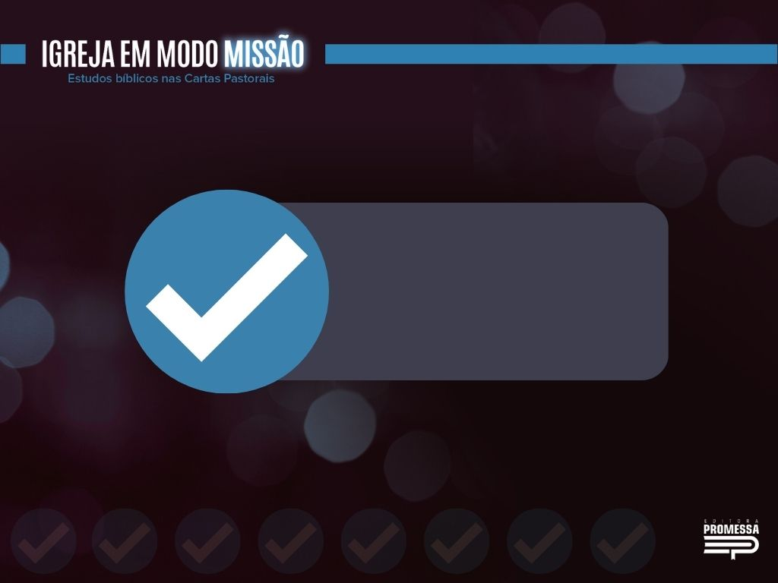
ASSUMINDO COMPROMISSOS

Slide 12
1. Uma igreja no modo missão é uma comunidade que vive com sabedoria e ensina esta verdade com firmeza!
A igreja é a única agência deste mundo que detém a verdade salvadora!
05. Que risco pode correr uma igreja que não prioriza o ensino de todas as classes e membros? Comente sobre a importância de ensinar a verdade sobre uma vida sábia com firmeza.

Slide 13
2. Uma igreja no modo missão é uma comunidade que vive com sabedoria e pratica esta verdade com contundência!
Nosso dever não é só falar aos homens de Cristo, mas mostrar Cristo a eles.
06. De que forma a igreja conseguirá impactar o mundo com a mensagem que professa? Comente sobre a importância de se praticar de modo contundente aquilo que se ensina.

Slide 14
MEU COMPROMISSO MISSIONAL
Nossa vida deve ser uma autêntica prova da fé que professamos.
Nosso testemunho pode convencer os que nos cercam.

Slide 15
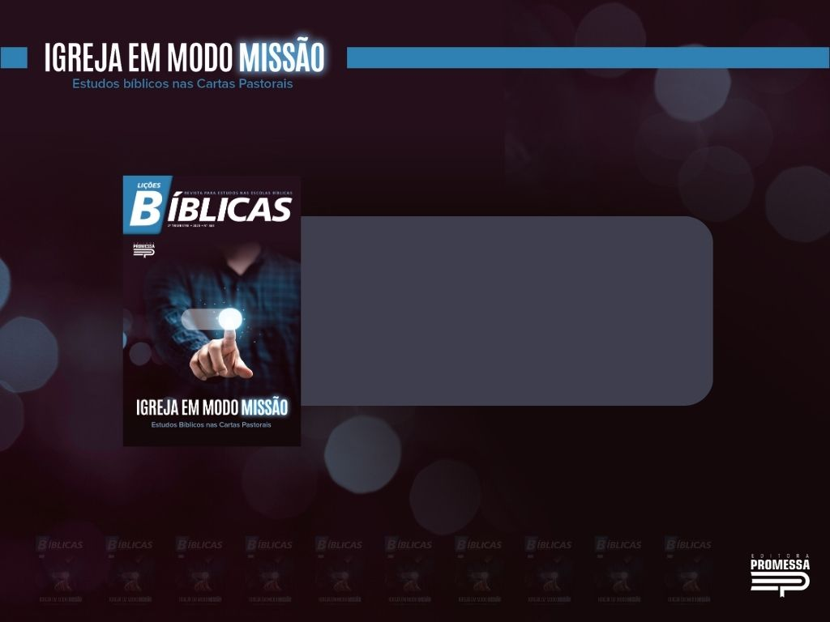
PRÓXIMA LIÇÃO

Slide 16
Lição 08
UMA COMUNIDADE ALCANÇADA PELA GRAÇA

Slide 17
+ MAIS CONTEÚDO
MATERIAIS PARA ESCOLA BÍBLICA
promessistas.org/licoes-biblicas/lb343
PROGRAMA ESCOLA BÍBLICA
QUARTA-FEIRA 20H - TV VIVA PROMESSA: youtube.com/promessistasbrasil
ADQUIRA LIÇÕES BÍBLICAS
editorapromessa.com.br
INSTAGRAM E FACEBOOK
@editorapromessa

